Slide 1
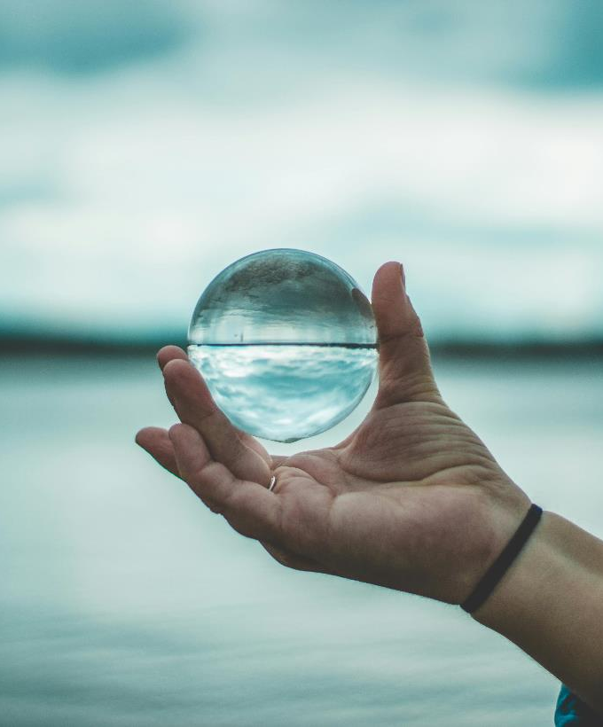
Tulevaisuus-paja
Pajakerta 1/4
Notes:
PUHEENVUORO: Tervetuloa Tulevaisuuspajan ensimmäiseen ryhmätapaamiseen! (Tarvittaessa esittele itsesi)

Slide 2
Ohje pajan vetäjälle
Anna ennakkotehtävä (nostalgia-tehtävä työkirjasta) osallistujille täytettäväksi ennen ensimmäistä pajakertaa.
Valitse ryhmällesi sopiva vaihtoehto Millainen kasvi olisin? –osion kahdesta vaihtoehdosta (A tai B). Poista tai piilota toinen dioista.

Slide 3
tarvikkeet
Työkirjat (jokaiselle oma)
Kansiot työkirjoille (valinnainen)
Myötätuntoinen käsi –harjoitus tulostettuna tai sähköisenä
Lyijykyniä, kultatusseja
Maalausvälineet
  Voimapaperia (jokaiselle oma arkki TAI yksi yhteinen, johon jokainen maalaa omansa)
  Akryylimaalit
  Maalikipot/kertakäyttölautaset
  Siveltimiä
  Liimapuikkoja
  Sakset

Slide 4
Pajan sisältö
1
2
3
4
5
Aloitus & virittäytyminen
Unelmat itämään
Juuret
Menneisyys meissä
Puhetta itselle
Notes:
PUHEENVUORO: Tämän pajakerran sisältö näkyy tässä: 1. Esittäydytään, käydään läpi säännöt, virittäydytään työskentelyyn 2. Unelmointi ja itselle sopivat olosuhteet 3. Pohditaan omia juuria ja maalataan ne 4. Menneisyyden taakat ja kolhut, omat selviytymiskeinot 5. Kuinka puhumme itsellemme, itsemyötätunto

Slide 5
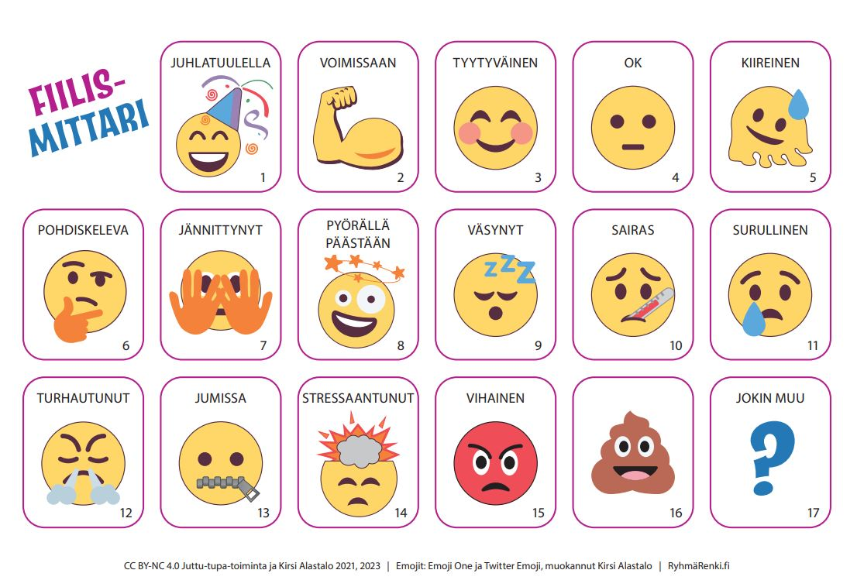
Fiiliskierros
Kerro muille
1. nimesi
2. jokin lempiasiasi (esim. väri, ruoka, eläin, peli)
3. mikä fiilis tällä hetkellä, ja miksi?
Notes:
5 min
VAIHTOEHTO 1: Osallistujat eivät tuttuja keskenään -> kohdat 1-3
VAIHTOEHTO 2: Osallistujat tuntevat toisensa -> kohdat 2-3

Slide 6
Pajan säännöt
Sopikaa yhdessä pajan säännöistä
Esimerkiksi
VAPAAEHTOISUUS: Osallistuminen ja omista asioista kertominen on vapaaehtoista.
LUOTTAMUKSELLISUUS: Muiden asioita ei kerrota ulkopuolisille.
PUHELIMEN KÄYTTÖ: Vain tauoilla tai erikseen ohjeistettuna, pidetään äänettömällä.
Säännöistä ja periaatteista sopiminen ja niiden noudattaminen mahdollistavat sen, että kaikilla on mahdollisimman hyvä ja turvallinen olo ryhmässä.
Notes:
5 min

Slide 7
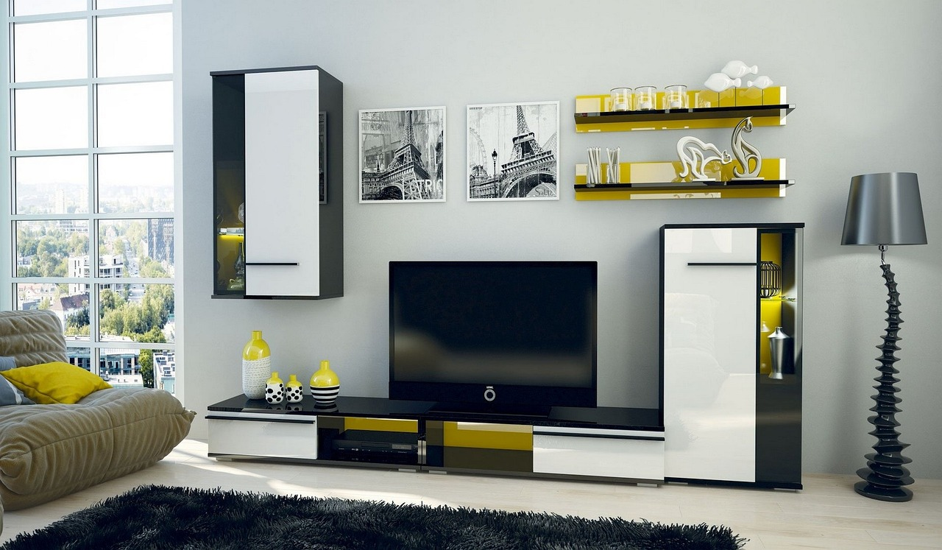
Notes:
3 min
PUHEENVUORO: Katselkaa ympärillenne tässä tilassa, ja painakaa mieleen ne asiat, jotka ovat keltaisia… (anna aikaa havainnoida tilaa) Sulkekaa sitten silmät… Yrittäkää muistella mitkä asiat ovat punaisia – pystyttekö muistamaan?
(puheenvuoro seuraavassa diassa)

Slide 8
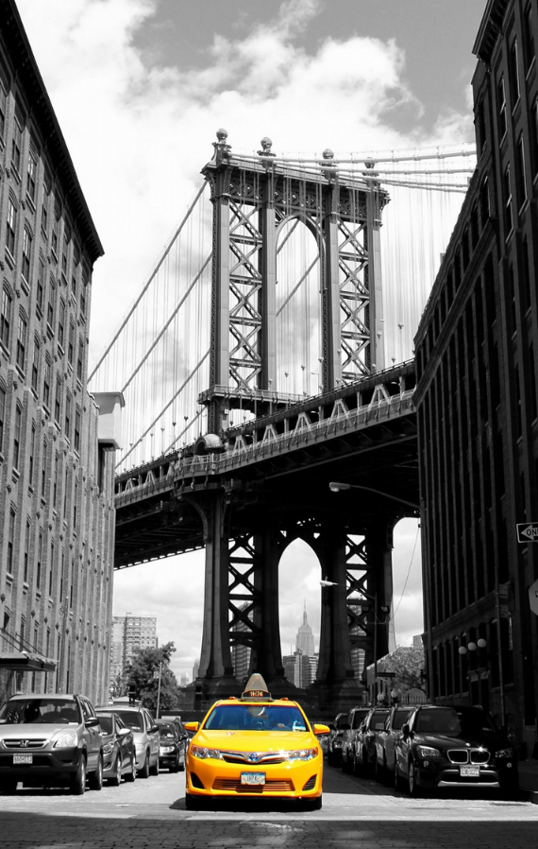
Keltainen auto
Kiinnitämme huomion tiettyihin asioihin, jolloin toiset asiat jäävät huomaamatta.
Jos sanoitamme, visioimme ja määritämme unelmamme, on todennäköisempää huomata asioita, jotka liittyvät unelmaamme ja johdattavat meitä sitä kohti!
Notes:
2 min
PUHEENVUORO: Muistatteko keltainen auto -leikin aikoinaan, jossa läpsäistiin kaveria aina kun nähtiin keltainen auto?
-> Emme kiinnitä huomiota punaisiin tai mustiin autoihin, koska olemme ehdollistuneet toimimaan ainoastaan keltaisen auton nähdessämme -> sama pätee unelmiin ja tavoitteisiin, niiden täytyy olla kirkkaana mielessä, jotta niitä voi tavoitella.
Taksiin liittyen toinenkin vertauskuva: unelma on kuin taksikuskille annettu osoite – taksi ei voi lähteä ajamaan, jos kuskille ei anneta määränpäätä.

Slide 9
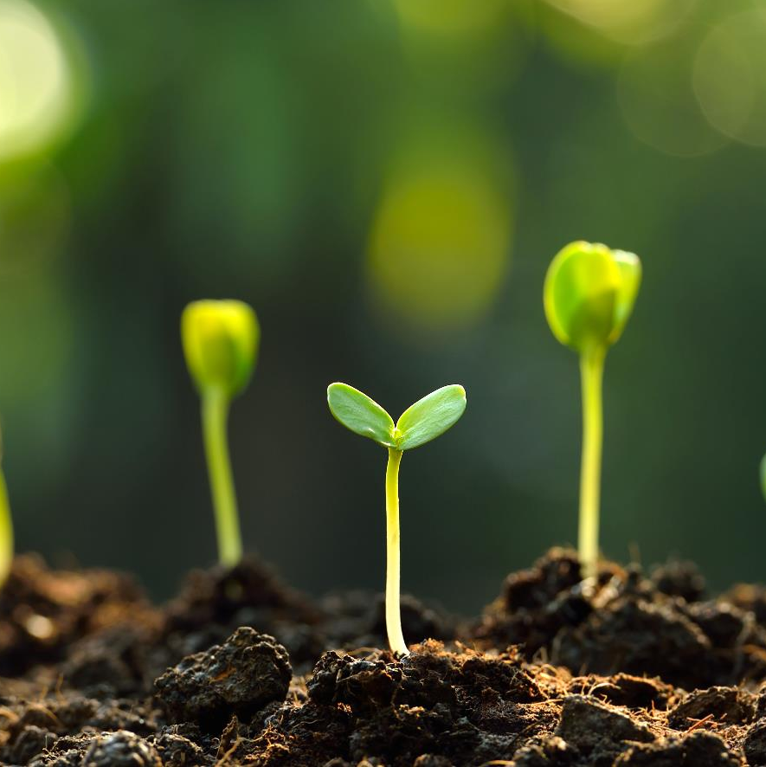
Unelmat itämään
Siemenessä on kaikki kasvun edellytykset – niin myös sinussa!
Taimi tarvitsee huolenpitoa ja oikeanlaiset olosuhteet, jotta se voi kasvaa ja kukoistaa.
Eri kasvit kaipaavat erilaisia olosuhteita: esimerkiksi kaktus ei viihdy sademetsässä.
Notes:
PUHEENVUORO: Kasvien siemenet lähtevät helposti itämään vaikka minkälaisissa paikoissa, mutta jatkaakseen kasvamista ne tarvitsevat juuri kyseiselle lajille sopivat olosuhteet. Kaikki kasvit eivät viihdy samanlaisessa ympäristössä: sademetsän voisi kuvitella olevan otollinen kasvupaikka kaikille kasveille, mutta kuivalla aavikolla elävä kaktus ei selviäisi siellä. Ihmisetkin ovat erilaisia ja kaipaavat erilaisia olosuhteita – jos et koe kukoistavasi, vaikka muut ympärilläsi voivat hyvin, olet ehkä sinulle vääränlaisessa ympäristössä. Ethän soimaa itseäsi siitä!
PUHEENVUORO: Seuraavaksi pääsette pohtimaan millaisia kasveja olisitte. (Seuraava dia, vaihtoehto A tai B)

Slide 10
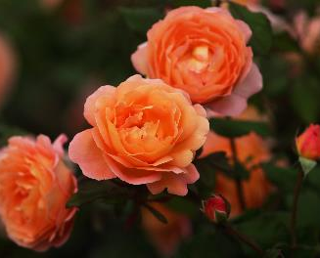
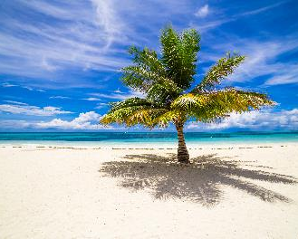
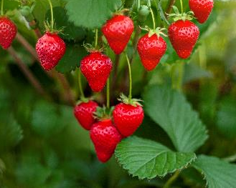
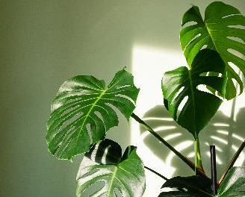
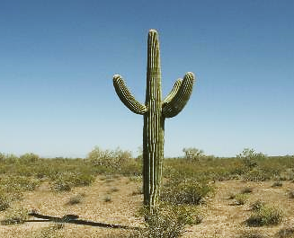
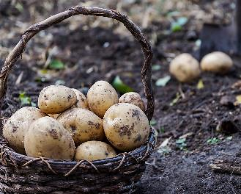
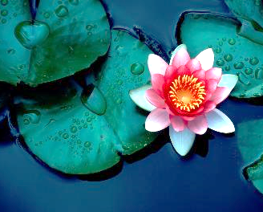

Millainen kasvi olisin?
Ruusu
Palmu
Mansikka
Peikonlehti
Kaktus
Peruna
Lumme
Jokin muu?
Notes:
VAIHTOEHTO A
PUHEENVUORO: Mikä kasvi kuvaa parhaiten sinua? Jos mikään näistä kasveista ei sovi sinuun, mieti mikä sopisi. (Aikaa pohdinnalle ja keskustelulle 10-15 min)

Slide 11
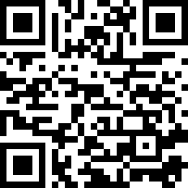
millainen kasvi olisin?
1. Tehkää Ylen kasvitesti
2. Keskustelkaa tuloksistanne
Google-haku: yle mikä kasvi olet
TAI
QR-koodi:
Minkä tuloksen sait? Sopiiko kuvaus sinuun vai menikö ihan pieleen?
Millaiset olosuhteet sopivat kasvillesi?
Notes:
VAIHTOEHTO B
Aikaa testin tekemiseen ja keskusteluun 10-15 min
testin linkki: https://yle.fi/aihe/a/20-10004676

Slide 12
tauko
1
2
3
4
5
Aloitus & virittäytyminen
Unelmat itämään
Juuret
Menneisyys meissä
Puhetta itselle
Notes:
PUHEENVUORO: Pidetään 5 min tauko, sen jälkeen puretaan ennakkotehtävänä ollut nostalgia-tehtävä
VETÄJÄLLE: Valmistele tarvikkeet maalaustehtävää varten

Slide 13
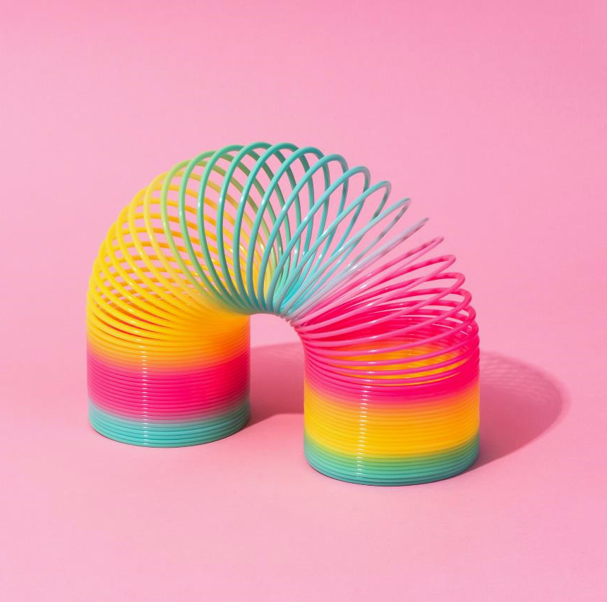
Kotitehtävän purku
Nostalgia-tehtävä
Kerro muille vastauksistasi.
Millaisia tunteita tai ajatuksia lapsuuden muisteleminen herätti?
Notes:
Kotitehtävän voi purkaa koko ryhmän kesken tai pienryhmissä. Aikaa keskusteluun 10-15 min.

Slide 14
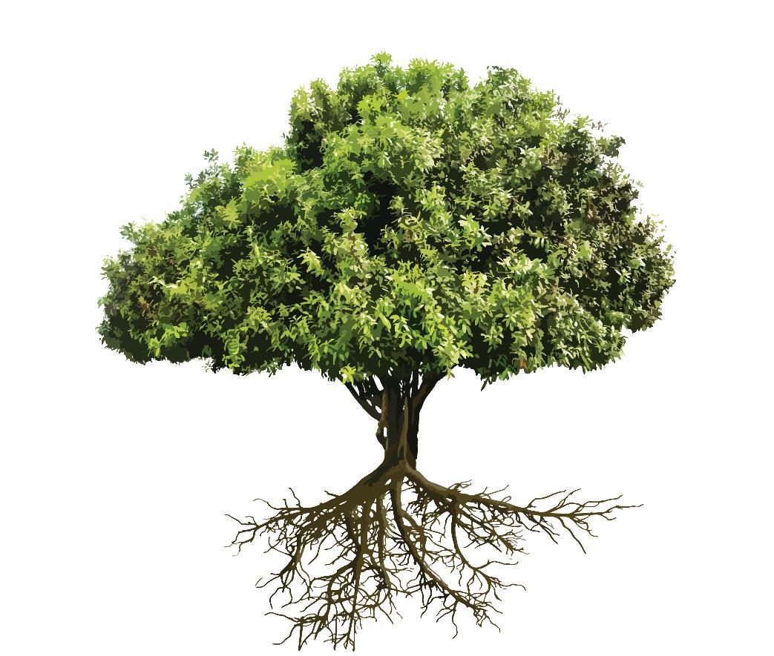
juuret
Ihmiselläkin on juuret – ne muodostuvat muistoista, paikoista ja muista ihmisistä. Juuria muodostuu jatkuvasti lisää.
Miltä sinun juuresi näyttävät?
Notes:
PUHEENVUORO: Ihmisen juuret muodostuvat muistoista, paikoista ja muista ihmisistä elämän saatossa, ja uusia juuria kasvaa koko ajan lisää. Seuraavassa maalaustehtävässä pääsette miettimään miltä teidän juuret näyttävät.
Muistakaa, että teidän ei tarvitse olla hyviä maalaamaan, lopputuloksen ei tarvitse näyttää hienolta – tärkeintä on ajatusprosessi, jonka maalaamisen avulla käytte. Muistutuksena myös, että tässä yhteydessä juurilla ei tarkoiteta sukujuuria, vaan teille merkityksellisiä muistoja ja kokemuksia. Ottakaa maalausvälineet ja ryhtykää maalaamaan omia juurianne.
HARJOITUKSEEN AIKAA 30 MIN
PUHEENVUORO: Sitten kun olette valmiita, merkatkaa vielä lyijykynällä juuristanne sellainen kohta, joka on teille erityisen tärkeä ja merkityksellinen. Pala leikataan irti ja liimataan työkirjaan sitten kun maalaus on kuivunut. Tämän jälkeen voitte siirtyä tauolle, n. 10 min.

Slide 15
tauko
1
2
3
4
5
Aloitus & virittäytyminen
Unelmat itämään
Juuret
Menneisyys meissä
Puhetta itselle
Notes:
Tauko 10 min

Slide 16
Taakan keventäminen
Muodostakaa 2-3 hlö ryhmät
Esimerkkitaakkoja:
1. Valitkaa viereisestä listasta 1-2 esimerkkitaakkaa.
2. Pohtikaa kuinka taakkaa voisi prosessoida, jotta se olisi kevyempi kantaa.
Rahasi eivät riitä vuokraan
Vanhempasi arvostelevat ratkaisujasi
Sait kokeesta hylätyn etkä pääse kurssista läpi
Parisuhteesi päättyy riitaisasti
Saat tietää sairastavasi pysyvää sairautta
Ystäväsi muuttaa kauas ja koet yksinäisyyttä
Notes:
Pohdintatehtävä pareittain tai kolmen hengen ryhmissä. Aikaa keskusteluun 10 min, minkä jälkeen avataan pohdintoja koko ryhmän kesken (10 min).

Slide 17
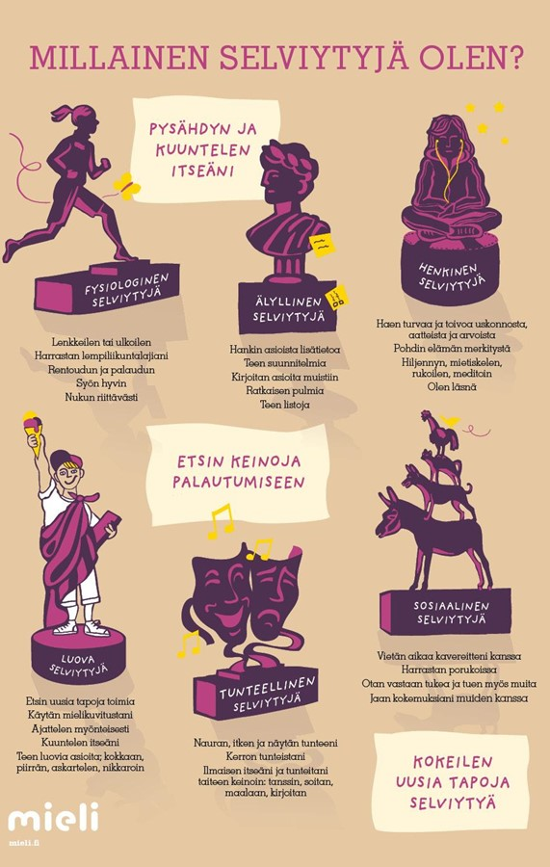
selviytymiskeinot
Selviytymiskeinoja voi ja kannattaa vahvistaa.
Mitä enemmän meillä on selviytymiskeinoja käytössämme, sitä paremmin voimme selvitä erilaisista haasteista ja kriiseistä.
Millainen selviytyjä sinä olet?
Täytä vastauksesi työkirjaan.
Notes:
PUHEENVUORO: Selviytymiskeinoja kannattaa vahvistaa ja harjoitella, jotta haasteista olisi helpompi selviytyä. Työkirjan tehtävässä pääsette pohtimaan omia selviytymiskeinojanne.
Aikaa tehtävän tekemiseen 10 min; voi jatkaa kotona, jos jää kesken tai haluaa miettiä rauhassa

Slide 18
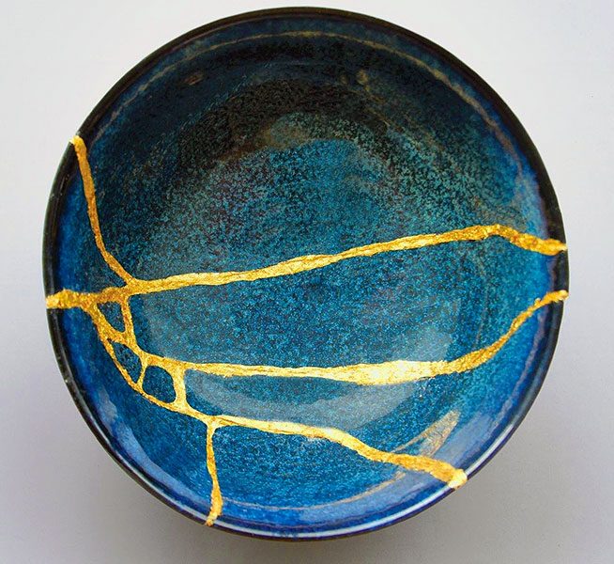
kintsugi
Kintsugi (kin=kultainen, tsugi=yhdistyminen) on japanilainen korjaustekniikka ja taidemuoto. Siinä rikki menneen astian halkeamia ja säröjä ei pyritä piilottamaan, vaan päinvastoin korostetaan käyttämällä kultaa tai muita jalometalleja. Tällä tavalla korjaaminen nostaa astian arvoa ja tekee siitä ainutlaatuisen – toista samanlaista ei ole olemassa.
Tämä kuva, tekijä Tuntematon tekijä, käyttöoikeus: CC BY-NC
Notes:
PUHEENVUORO: *dian teksti*
Tehdään työkirjan kintsugi-tehtävä, jossa ensin mietitään omia säröjä/halkeamia (miten paljon, miten pieniä/suuria) ja piirretään ne lyijykynällä, minkä jälkeen säröt korjataan kultatussilla. Aikaa 10 min.

Slide 19
tauko
1
2
3
4
5
Aloitus & virittäytyminen
Unelmat itämään
Juuret
Menneisyys meissä
Puhetta itselle
Notes:
Tauko 5 min

Slide 20
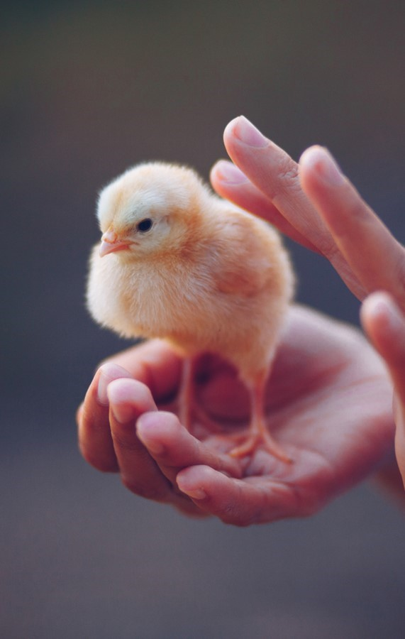
Puhetta itselle
Saatamme arvostella ja soimata itseämme tarpeettoman julmasti, kun epäonnistumme.
Itsemyötätuntoinen ihminen puhuu itselleen kuin ystävälleen – lohduttaen ja kannustaen.
Notes:
PUHEENVUORO: *lue dian teksti*
Mihin sävyyn puhutte itsellenne? (Anna hetki aikaa kommenteille)
Esim. Ystäväsi kertoo harmissaan, että unohti kokonaan eilisen lääkäriajan, ja joutuu nyt maksamaan sakkomaksun -> et varmaankaan sanoisi, että vitsin idiootti kun et koskaan voi muistaa mitään, miten kukaan voi olla noin tyhmä -> et puhu muille noin rumasti, miksi puhuisit itsellesi?
VETÄJÄLLE: Myötätuntoinen käsi –mindfulness-harjoitus (5 min, lue ääneen)
Harjoituksen jälkeen työkirjasta Kannustavia sanoja –tehtävä (10-15 min)
PUHEENVUORO: Tehdään työkirjan tehtävä Kannustavia sanoja. Kirjoita puhekupliin kannustavia sanoja itsellesi – muista, että tsemppilauseet saa olla omannäköisiä! Tehtävää voi jatkaa kotona, jos se jää kesken.

Slide 21
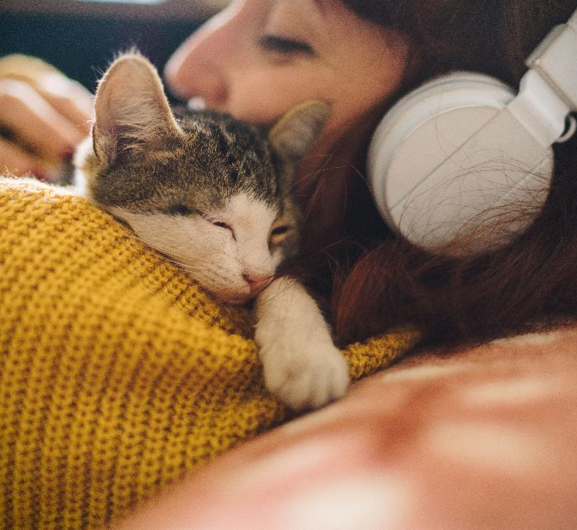
Pajojen välillä
1. Täytä osaaminen ja vahvuudet –lomake.
2. Kokeile uutta selviytymiskeinoa.
Notes:
PUHEENVUORO: Osaaminen ja vahvuudet –lomake on osa harjoitusta, joka tehdään ensi kerralla. Yrittäkää muistaa tehdä se! Kohta 2 eli selviytymiskeinon kokeileminen liittyy aiemmin tehtyyn työkirjan tehtävään.

